Slide 1
Ochrana čistoty vod I
Základy ochrany životního prostředí
Prof. Ing. Pavel Jeníček, CSc.
(budova B, 1.p. 117, tel. 3155, jenicekp@vscht.cz)
Ústav technologie vody a prostředí

Slide 2
Zásoby vody na Zemi
94 % slaná voda 6 % sladká voda
87 % ledovce 13 % ostatní

Slide 3
Roste potřeba vody
- rostoucí počet obyvatel
- rostoucí životní úroveň
- rostoucí výroba potravin závislých na vodě
- rostoucí výroba energetických plodin
- rostoucí nerovnoměrnost srážek

Slide 4
Voda – strategická surovina
Oblasti s kritickým nedostatkem vodních zdrojů:
Střední Afrika
Jižní Asie (Indie, Pakistán, Thajsko, Vietnam, Singapur)
Severní Cína (Peking)
Jihozápad USA (Texas, Arizona, Nové Mexiko)
Mezinárodní konflikty související s vodními zdroji:
Mauretánie - Senegal
Egypt - Etiopie
Turecko - Sýrie
Slovensko - Maďarsko

Slide 5
Filosofie ochrany čistoty vod
prevence
          Reuse
          Reduce
          Recycle
čištění odpadních vod

Slide 6
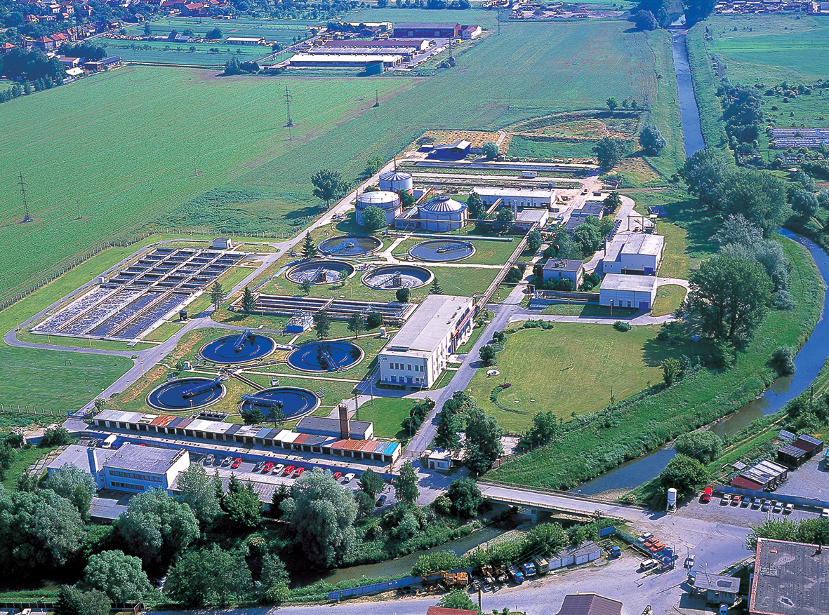
Čistírna odpadních vod

Slide 7
Srovnání spotřeby vody (l.ob.d⁻¹

Slide 8
Srovnání spotřeby vody (ob.d⁻¹) (domácnosti)
Vývoj v ČR
1990 174
1995 121
1996-2000 110-120
2001 104
2005-2010 130

Slide 9
Kolísání průtoku
k_{d} – součinitel denní nerovnoměrnosti
k_{h} – součinitel hodinové nerovnoměrnosti
velikost čistírny k_{d}
(tisíc EO)
do 1 1,5
1 - 5 1,4
5 - 20 1,35
20 - 100 1,25
nad 100 individuálně

Slide 10
velikost čistírny k_{h} (EO) 30 7,2 40 6,9 50 6,7 75 6,3 100 5,9 300 4,4 400 3,5 500 2,6 1000 2,2 | velikost čistírny k_{h} (EO) 2 000 2,1 5 000 2,0 10 000 2,0 20 000 1,9 30 000 1,8 50 000 1,7 100 000 1,6 1 000 000 1,4

Slide 11
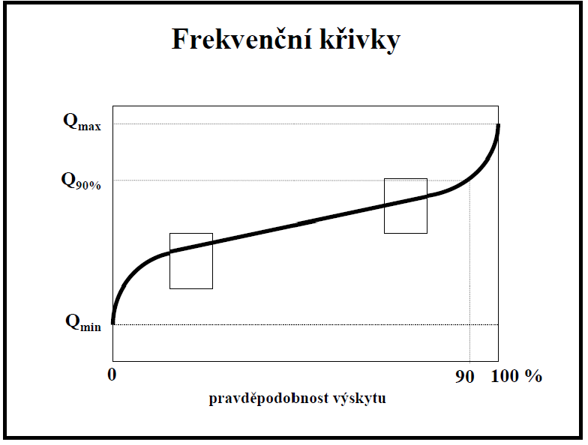

Slide 12
Měření průtoku

Slide 13
Měření průtoku

Slide 14
ČOV v ČR
Z celkového počtu obyvatel 10,3 miliony
žije 7,7 milionu v domácnostech napojených
na veřejné kanalizace (74,9 %).
87,3 % zásobeno vodou.
Podle údajů OECD jsou tyto údaje
srovnatelné či dokonce lepší než v některých
zemích EU (např. Francie, Španělsko, Řecko apod.)

Slide 15
Odpadní vody vypouštěné do recipientů (téměř miliarda m³/rok)

Slide 16
ČOV v ČR
z celkového odtoku odpadních vod je cca 77 % cištěno v souladu se stávající legislativou, 16 % s účinností nižší a 7 % vypuštěno bez čištění
direktiva EU (pro ČR odklad do 2010)
ČOV pro všechny obce nad 2000 ob.

Slide 17
Druhy znečištění
bodové (prům. závody, kanalizace, …)
difuzní (kyselé deště, splachy z polí, …)
primární (přímé působení znečišťujících látek)
sekundární (druhotné vlivy vyvolané následnými procesy v prostředí) např. eutrofizace

Slide 18
Difuzní znečištění
Dělení:
Přírodní pozadí – zdroje nesouvisející s lidskými aktivitami
Zdroje ovlivněné lidskou činností

Slide 19
Difuzní znečištění
Zdroje:
atmosférická depozice (např. kyselé deště, prach)
povrchový odtok (splachy z polí)
odtok ze zpevněných ploch (silnice, parkoviště – ropné látky)
eroze (tvorba sedimentů)

Slide 20
Samočištění
regenerační reakce ekosystému na znečištění
soubor fyzikálních, chemických a biologických procesů, např.:
Sedimentace, sycení vody kyslíkem a následná chemická nebo biochemická oxidace, neutralizace, fotosyntéza, růst organismů (makro- i mikro-)
Umožnuje klasifikaci vodních toků podle čistoty
index saprobity (přirozené bioindikátory)

Slide 21
Klasifikace znečišťujících látek
rozpuštěné látky
- organické - biologicky rozložitelné (cukry, mastné kys.)
- biologicky nerozložitelné (azobarviva, ...)
- anorganické (těžké kovy, dusičnany, fosforečnany)
nerozpuštěné látky
organické - biologicky rozložitelné (škrob, baktérie)
- biologicky nerozložitelné (plasty,…)
- usaditelné (celulózová vlákna,…)
- neusaditelné (papír,…)
- koloidní (baktérie,…)
- plovoucí (plasty,…)
- anorganické - usaditelné (písek, hlína, …)
- neusaditelné (brusný prach,…)

Slide 22
Klasifikace znečišťujících látek
další specifické druhy znečištění
teplota
radioaktivita
mikrobiální znečištění (pathogenní mikroorg.)
tenzidy
látky se specif. fyziologickými účinky
(endocrine disruptors, pseudoestrogeny, …)

Slide 23
Stanovení koncentrace organických látek
Skupinová stanovení
BSK₅
CHSK_{Cr} , CHSK_{Mn}
TOC
teoretický parametr TSK
C_{x}H_{y}O_{z} + n O₂ x CO₂ + y/2 H₂0
kde n = 2x + y/2 –z TSK = n/M_{CxHyOz}
TSK > CHSK > BSK₅

